Slide 1
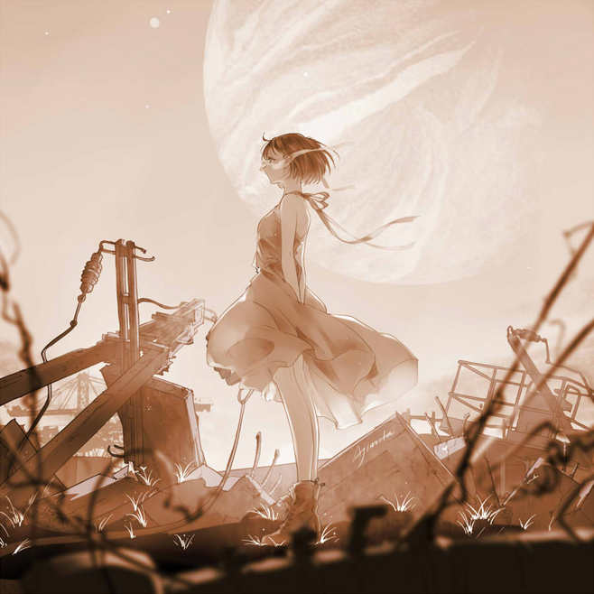
Promise

Slide 2
感受
黄昏、结局、凄凉、坚持

Slide 3
游戏概述
游戏背景：末日废土中的爱情故事
游戏平台：PC
游戏类型：横版卷轴
游戏剧情：主角是一个末日中的女性，她一路向前，打算找到很早就出去寻找新世界的男朋友。
核心玩法：玩家需要在末日中收集物品，抵御一轮一轮的末日风暴，存活下去并找到男朋友的下落，每次末日风暴都有不同的伤害。

Slide 4
核心体验
孤独、希望、坚持

Slide 5
游戏系统
道具系统
-玩家可以拾取物品作为道具
搭建系统
-玩家可以用道具搭建避难所或组装成新道具
生命值
-不同生命值，角色状态不一样，如行走、爬行
-窝在角落里一动不动，可以恢复生命值
接收器
-玩家每隔一段时间，就可以接收到男朋友发来的信息，也可以通过此设备了解到下次末日风暴的信息
伙伴狗
-玩家路上会遇到一个只狗当作伙伴，并且可以指挥狗

Slide 6
如何营造体验
孤独
-游戏中空无一人的场景、独自面对末日风暴这样的灾难、玩家窝在角落回血的状态
希望
-每次末日风暴后，玩家都需要回血， 但是玩家收到男朋友的信息后，回血速度会加快，然后继续向前走，玩家路上遇到的狗伙伴也会给玩家带来希望
坚持
-某些关卡中，玩家不能后退，必须持续往前，否则会失去狗伙伴

Slide 7
故事结局
玩家最终找到了男朋友，原来男朋友早就死去了，也根本没有新世界，只不过男朋友想让玩家继续活下去，所以用一个机器定时设置了，一段时间后会自动发送消息

Slide 8
界面
下一波，末日风暴：巴拉巴拉来吧来了

